Slide 1
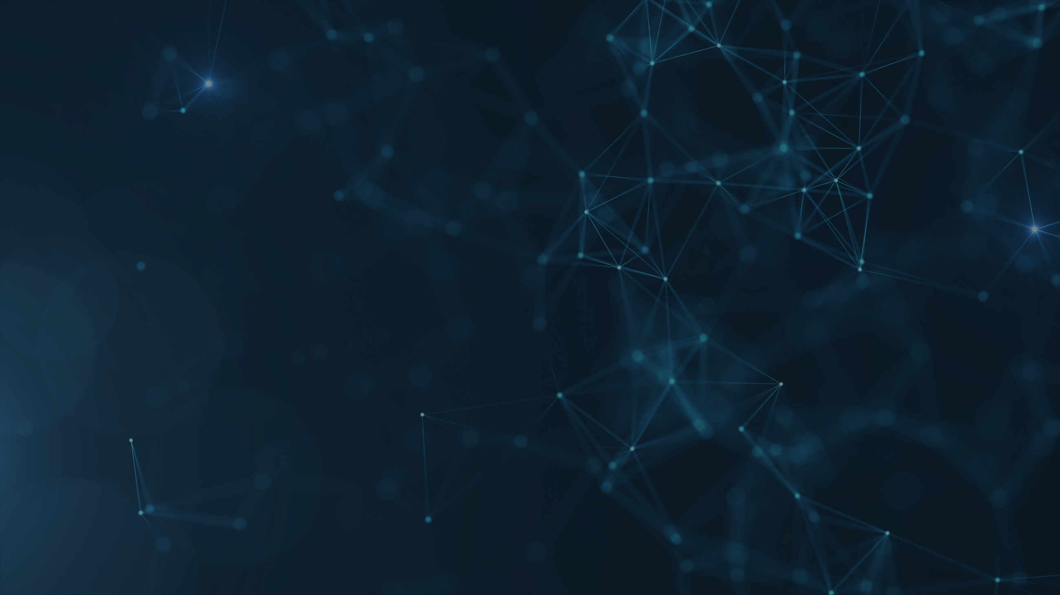
Departamento de Ciências e Tecnologia da Logos University International
EXPLORANDO O FUTURO TECNOLÓGICO: INTELIGÊNCIA ARTIFICIAL
Palestrante
Bendev Junior
Notes:
Olá, sou Bendev Junior, Programador e agradeço ao convite para participar do segundo seminário realizado pelo Departamento de Ciências e Tecnologia da Logos University International, que tem como diretor o Dr. Fabiano de Abreu. Eu vou falar sobre Inteligencia artificial

Slide 2
Quem é Bendev Junior
Bendev Junior, programador e entusiasta da tecnologia, é apaixonado por explorar os limites do mundo digital.
Bendev Junior, empreendedor e programador brasileiro, encontrou sua paixão no mundo da tecnologia. Sua jornada começou como mecânico, mas em 2013 ele mergulhou no universo da programação. Fundador de várias empresas e influenciador digital, Bendev é reconhecido por seu talento e contribuições para o cenário tecnológico. Sua determinação inspira jovens empreendedores a seguir seus passos rumo ao sucesso.
Bendev ( Benedito ) Junior
Programador
@bendevoficial
@bendevjunior
bendevoficial.com
Notes:
[Introdução]
Bem-vindos à palestra "Explorando o Futuro Tecnológico: Introdução à Inteligência Artificial ", ministrada por Bendev Junior. É um prazer estar aqui na Universidade Unilogos para compartilhar com vocês informações valiosas sobre esses dois campos em constante evolução.
[Importância da IA e Programação]
Vivemos em uma era em que a tecnologia permeia todos os aspectos de nossas vidas. A inteligência artificial e a programação desempenham um papel fundamental nesse cenário, impulsionando a inovação, otimizando processos e transformando a maneira como interagimos com o mundo.
[Nossa Jornada]
Durante esta palestra, iremos explorar os fundamentos da inteligência artificial e mergulhar no mundo da programação. Vamos descobrir como essas áreas estão revolucionando setores como saúde, finanças, transporte e educação, abrindo portas para um futuro repleto de possibilidades.
[Sua Jornada]
Independentemente do seu nível de conhecimento prévio sobre inteligência artificial e programação, esta palestra fornecerá insights valiosos e inspiração para você se envolver nesse campo emocionante e empolgante.
[Abrace o Futuro Tecnológico]
Então, prepare-se para embarcar nessa jornada de descoberta, onde vamos desvendar os segredos por trás da inteligência artificial e mergulhar no fascinante mundo da programação. Vamos explorar juntos o futuro tecnológico e as infinitas oportunidades que ele oferece. Estou animado para compartilhar meu conhecimento com vocês. Vamos começar!

Slide 3
Introdução
Bem-vindos à palestra "Explorando o Futuro Tecnológico: Introdução à Inteligência Artificial e Programação", ministrada por Bendev Junior. É um prazer estar aqui na Universidade Unilogos para compartilhar com vocês informações valiosas sobre esses dois campos em constante evolução.
Notes:
[Introdução]
Bem-vindos à palestra "Explorando o Futuro Tecnológico: Introdução à Inteligência Artificial". Eu sou Bendev Junior, e é um prazer estar aqui na Universidade Unilogos para compartilhar com vocês informações valiosas sobre esses dois campos em constante evolução.
[Importância da IA e Programação]
Vivemos em uma era em que a tecnologia permeia todos os aspectos de nossas vidas. A inteligência artificial e a programação desempenham um papel fundamental nesse cenário, impulsionando a inovação, otimizando processos e transformando a maneira como interagimos com o mundo.
[Nossa Jornada]
Durante esta palestra, iremos explorar os fundamentos da inteligência artificial e mergulhar no mundo da programação. Vamos descobrir como essas áreas estão revolucionando setores como saúde, finanças, transporte e educação, abrindo portas para um futuro repleto de possibilidades.
[Sua Jornada]
Independentemente do seu nível de conhecimento prévio sobre inteligência artificial e programação, esta palestra fornecerá insights valiosos e inspiração para você se envolver nesse campo emocionante e empolgante.
[Abrace o Futuro Tecnológico]
Então, prepare-se para embarcar nessa jornada de descoberta, onde vamos desvendar os segredos por trás da inteligência artificial e mergulhar no fascinante mundo da programação. Vamos explorar juntos o futuro tecnológico e as infinitas oportunidades que ele oferece. Estou animado para compartilhar meu conhecimento com vocês. Vamos começar!

Slide 4
Fundamentos da Inteligência artificial
A Inteligência Artificial é o campo da ciência da computação que se concentra no desenvolvimento de sistemas capazes de realizar tarefas que normalmente exigiriam inteligência humana. Ela envolve o uso de algoritmos e técnicas avançadas para criar máquinas que possam aprender, raciocinar e tomar decisões autônomas.
Notes:
[Introdução]
Neste slide, vamos mergulhar nos fundamentos da Inteligência Artificial (IA) e entender sua importância no mundo tecnológico atual.
[Definição da IA]
A Inteligência Artificial é o campo da ciência da computação que se concentra no desenvolvimento de sistemas capazes de realizar tarefas que normalmente exigiriam inteligência humana. Ela envolve o uso de algoritmos e técnicas avançadas para criar máquinas que possam aprender, raciocinar e tomar decisões autônomas.
[Evolução da IA]
A IA tem uma história fascinante de desenvolvimento, desde suas raízes na década de 1950 até os avanços atuais. Ao longo dos anos, ela tem evoluído rapidamente e temos testemunhado avanços significativos em áreas como visão computacional, processamento de linguagem natural e aprendizado de máquina.
[Subcampos da IA]
A IA é um campo amplo, composto por vários subcampos especializados. Alguns exemplos incluem o aprendizado de máquina, que permite que as máquinas aprendam e melhorem com base em dados, o processamento de linguagem natural, que permite que as máquinas entendam e interajam com a linguagem humana, e a visão computacional, que capacita as máquinas a entenderem e interpretarem imagens e vídeos.
[Aplicações da IA]
A IA está impactando positivamente diversas áreas, como medicina, finanças, transporte e educação. Ela permite diagnósticos médicos mais precisos, sistemas de recomendação personalizados, carros autônomos, assistentes virtuais e muito mais. Essas aplicações estão transformando nossas vidas e impulsionando a inovação em escala global.
[Conclusão]
A compreensão dos fundamentos da IA é essencial para aproveitar todo o potencial dessa tecnologia revolucionária. Agora que estabelecemos essa base, vamos nos aprofundar no mundo do Aprendizado de Máquina, um dos pilares da Inteligência Artificial.

Slide 5
Aprendizado de Máquina
O futuro está aqui
O Aprendizado de Máquina é um ramo da inteligência artificial que permite às máquinas aprenderem e melhorarem com base em dados, sem serem explicitamente programadas. É uma abordagem inovadora que permite que as máquinas sejam treinadas para reconhecer padrões, fazer previsões e tomar decisões com base em informações passadas.
Notes:
[Introdução]
No mundo da tecnologia, o Aprendizado de Máquina está se tornando cada vez mais relevante. Neste slide, vamos explorar o fascinante campo do Aprendizado de Máquina e como ele está revolucionando a maneira como as máquinas aprendem e tomam decisões.
[Definição]
O Aprendizado de Máquina é um ramo da inteligência artificial que permite às máquinas aprenderem e melhorarem com base em dados, sem serem explicitamente programadas. É uma abordagem inovadora que permite que as máquinas sejam treinadas para reconhecer padrões, fazer previsões e tomar decisões com base em informações passadas.
[Aplicações]
O Aprendizado de Máquina tem uma ampla gama de aplicações em diversos setores, como medicina, finanças, automação industrial, marketing e muito mais. Ele pode ser usado para identificar fraudes, personalizar recomendações de produtos, otimizar processos de produção e até mesmo auxiliar no diagnóstico de doenças.
[Benefícios]
Os benefícios do Aprendizado de Máquina são significativos. Ele pode acelerar a tomada de decisões, reduzir erros humanos, automatizar tarefas repetitivas e melhorar a eficiência geral dos sistemas. Além disso, o Aprendizado de Máquina oferece insights valiosos a partir dos dados, permitindo que as empresas obtenham vantagens competitivas.
[Desafios e Ética]
Embora o Aprendizado de Máquina traga inúmeras vantagens, também enfrenta desafios. Questões éticas, como privacidade e viés algorítmico, devem ser consideradas para garantir um uso responsável dessa tecnologia. É importante compreender as implicações éticas e buscar soluções equitativas e transparentes.
[Conclusão]
O Aprendizado de Máquina está revolucionando o mundo da tecnologia, abrindo novas possibilidades e transformando a maneira como as máquinas interagem com o mundo. Com uma compreensão sólida desse campo, podemos aproveitar ao máximo seu potencial e impulsionar a inovação em diversas áreas.

Slide 6
Desafios e Ética na Inteligência Artificial
Um dos principais desafios da IA é a proteção da privacidade e dos dados pessoais. Com a quantidade cada vez maior de dados sendo coletados e analisados, é essencial estabelecer medidas robustas para garantir a segurança e a privacidade das informações dos usuários.
Notes:
[Introdução]
Neste slide, vamos abordar os desafios e questões éticas relacionados à Inteligência Artificial (IA), um campo em constante evolução. É fundamental compreender e enfrentar esses desafios para garantir o uso responsável e ético da IA.
[Privacidade e Proteção de Dados]
Um dos principais desafios da IA é a proteção da privacidade e dos dados pessoais. Com a quantidade cada vez maior de dados sendo coletados e analisados, é essencial estabelecer medidas robustas para garantir a segurança e a privacidade das informações dos usuários.
[Viés e Discriminação]
Outro desafio importante é o viés algorítmico, que pode levar à discriminação injusta e à perpetuação de preconceitos. É necessário desenvolver algoritmos e modelos de IA que sejam justos, imparciais e capazes de reconhecer e mitigar o viés existente nos dados de treinamento.
[Transparência e Explicabilidade]
A IA muitas vezes é vista como uma "caixa preta", o que torna difícil compreender como e por que uma determinada decisão foi tomada. Garantir a transparência e a explicabilidade dos sistemas de IA é essencial para construir confiança e permitir a auditoria e a compreensão de suas decisões.
[Responsabilidade e Tomada de Decisões]
Com a crescente autonomia dos sistemas de IA, surge a questão da responsabilidade em caso de erros ou consequências indesejadas. É importante definir claramente a responsabilidade e a tomada de decisões, estabelecendo diretrizes éticas e regulamentações adequadas para orientar o uso da IA.
[Colaboração Humano-Máquina]
A colaboração eficaz entre humanos e máquinas é outro desafio significativo. É essencial encontrar o equilíbrio certo, aproveitando os pontos fortes de cada parte para obter resultados melhores e mais éticos, garantindo que a IA seja usada como uma ferramenta para melhorar a vida das pessoas.
[Conclusão]
Os desafios e questões éticas na IA requerem uma abordagem cuidadosa e colaborativa. À medida que continuamos a avançar nesse campo, é fundamental considerar o impacto social, ético e humano de nossas decisões. A busca por soluções éticas e responsáveis na IA é fundamental para construir um futuro mais justo e equitativo.

Slide 7
O Futuro da Tecnologia
INOVAÇÃO E CRIATIVIDADE
CONECTIVIDADE GLOBAL
AVANÇO TECNOLÓGICO
A Inteligência Artificial está impulsionando a inovação e a criatividade em diversas áreas. Com algoritmos avançados e capacidade de aprendizado, a IA permite a criação de soluções inteligentes e personalizadas, que se adaptam às necessidades individuais e melhoram a experiência do usuário.
A Inteligência Artificial está promovendo a conectividade global ao impulsionar o desenvolvimento de tecnologias como a Internet das Coisas (IoT). Com a interconexão de dispositivos e sistemas, a IA permite a troca eficiente de informações, criando uma rede inteligente e possibilitando avanços em áreas como cidades inteligentes, saúde conectada e indústria 4.0.
A Inteligência Artificial está impulsionando o avanço tecnológico a níveis extraordinários. Com algoritmos cada vez mais sofisticados, a IA permite o processamento rápido de grandes volumes de dados, tomada de decisões precisas e automação de tarefas complexas. Isso resulta em melhorias significativas na eficiência, produtividade e qualidade em diversos setores, como medicina, finanças, manufatura e transporte.
Notes:
[Introdução]
Neste slide, vamos explorar o emocionante futuro da tecnologia e como ela continuará a moldar e transformar nosso mundo.
[Tecnologias Emergentes]
O futuro reserva uma série de tecnologias emergentes que prometem revolucionar vários setores. Avanços em inteligência artificial, realidade virtual/aumentada, internet das coisas, robótica e computação quântica abrirão novas possibilidades e transformarão a maneira como vivemos, trabalhamos e nos conectamos.
[Impacto nas Indústrias]
Essas tecnologias disruptivas terão um impacto significativo em várias indústrias. Setores como saúde, transporte, energia, agricultura e educação passarão por transformações radicais, trazendo benefícios como maior eficiência, personalização, automação e melhoria da qualidade de vida.
[Conectividade e Mobilidade]
A conectividade global continuará a se expandir, permitindo que mais pessoas e dispositivos estejam interconectados. Além disso, a mobilidade avançará, impulsionada por veículos autônomos e soluções de transporte inovadoras, tornando nossas cidades mais inteligentes e eficientes.
[Desafios e Oportunidades]
Embora o futuro da tecnologia seja promissor, também enfrentaremos desafios. Questões como privacidade, segurança cibernética, ética e equidade digital precisam ser abordadas para garantir que os benefícios sejam amplamente distribuídos e que ninguém seja deixado para trás.
[Criatividade e Inovação]
A criatividade e a inovação serão fundamentais para aproveitar ao máximo o potencial dessas tecnologias. À medida que enfrentamos os desafios e exploramos as oportunidades, será essencial cultivar um ambiente que incentive a criatividade, a colaboração e a solução de problemas complexos.
[Conclusão]
O futuro da tecnologia é empolgante e cheio de possibilidades. À medida que nos adaptamos e abraçamos essas mudanças, devemos lembrar de usá-las para melhorar a vida das pessoas, construir um futuro sustentável e criar um mundo onde a tecnologia seja um instrumento poderoso para o progresso humano.

Slide 8
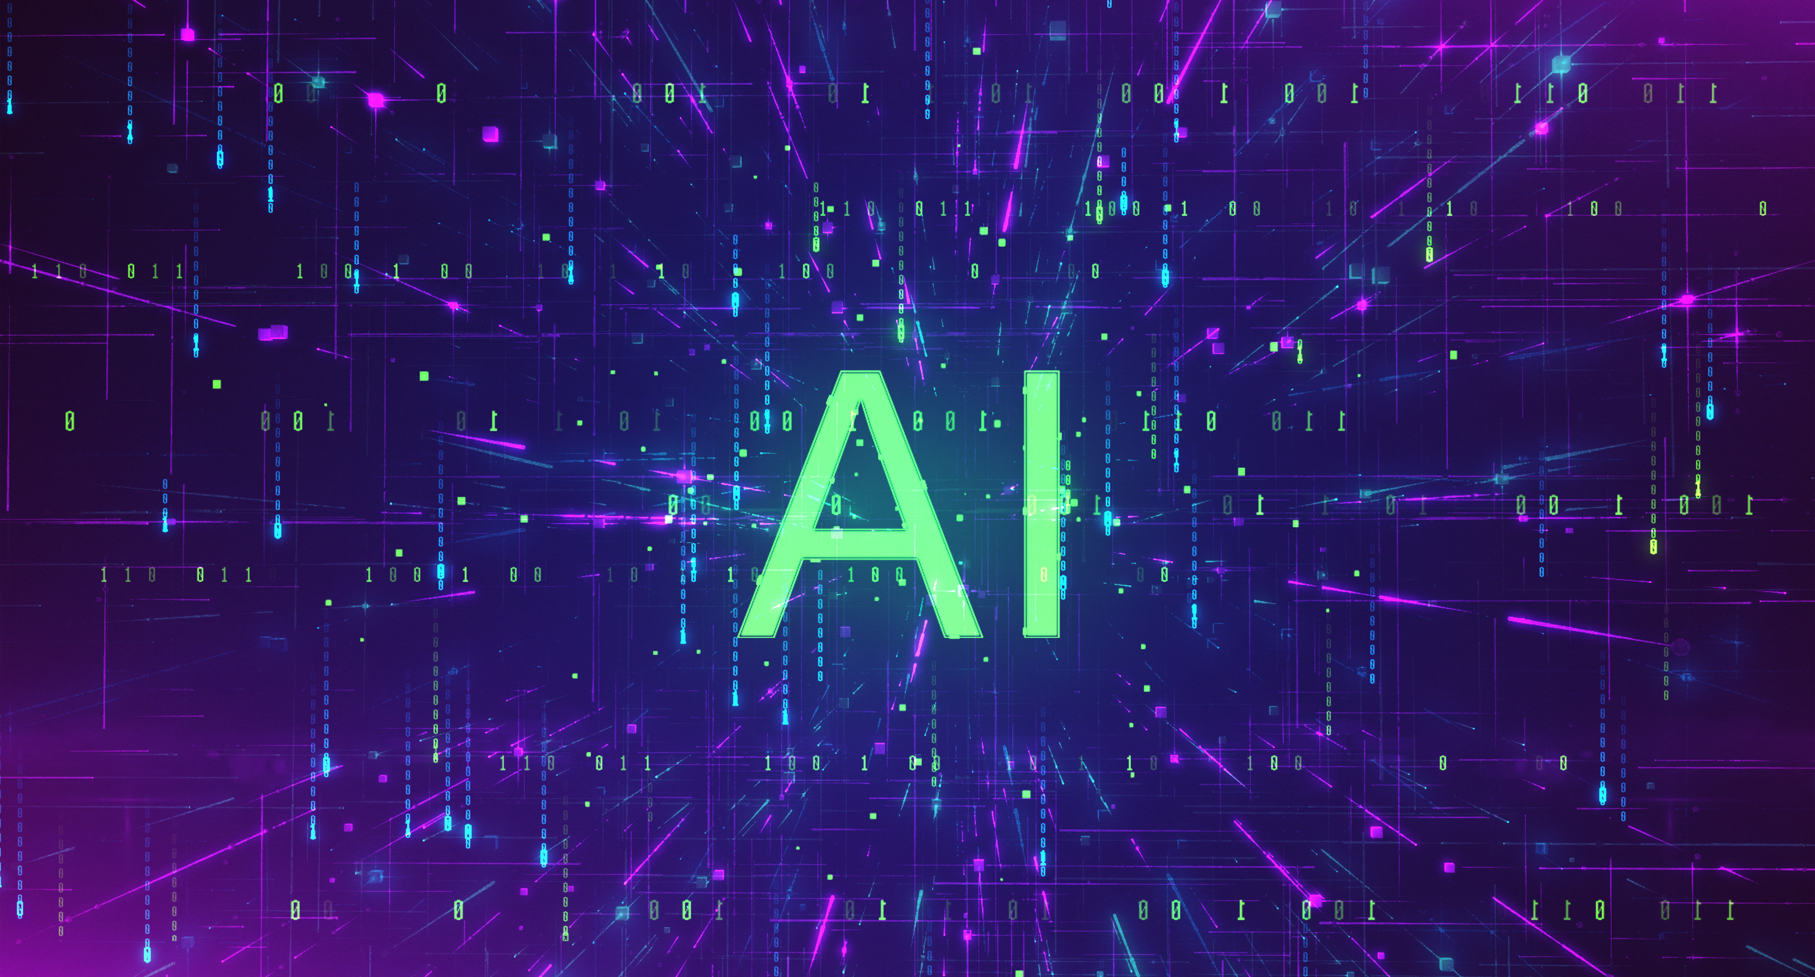
Obrigado!
bendevoficial.com
bendevoficial.com/seminario-unilogos-1
@bendevoficial
Notes:
Na conclusão da nossa palestra sobre tecnologia e inteligência artificial, gostaria de resumir os principais pontos discutidos e transmitir uma mensagem final aos espectadores.
Durante nossa apresentação, exploramos o fascinante mundo da tecnologia e como a inteligência artificial está revolucionando diversas áreas. Analisamos o presente, destacando as tecnologias emergentes e seu impacto na sociedade. Discutimos o aprendizado de máquina, os desafios éticos e as oportunidades que a inteligência artificial traz consigo. Também vislumbramos o futuro, imaginando as inovações tecnológicas que estão por vir.
É evidente que a tecnologia está transformando nossas vidas de maneiras incríveis. Estamos testemunhando avanços sem precedentes em setores como saúde, transporte, comunicação e muito mais. A inteligência artificial está se tornando uma aliada poderosa, capacitando-nos a resolver problemas complexos, automatizar tarefas e tomar decisões informadas.
No entanto, com grandes avanços vêm grandes responsabilidades. É crucial abordarmos a tecnologia de forma ética, considerando seus impactos sociais, ambientais e econômicos. Devemos promover a transparência, a privacidade e a equidade na implementação da inteligência artificial. É nosso dever garantir que a tecnologia seja usada para melhorar a vida das pessoas e promover um futuro mais justo e inclusivo.
O futuro da tecnologia está em nossas mãos. Cada um de nós tem o poder de moldar o rumo dessa revolução. Encorajo a todos a buscar conhecimento contínuo, a se envolver em discussões sobre ética e a promover a inovação responsável. Juntos, podemos construir um futuro onde a tecnologia seja uma força positiva, capacitando a humanidade a alcançar novas fronteiras.
Agradeço a todos por terem acompanhado nossa palestra e por seu interesse em explorar o mundo da tecnologia e da inteligência artificial. Continuem a buscar conhecimento, a explorar novas possibilidades e a aproveitar o potencial transformador da tecnologia em suas vidas e na sociedade como um todo.
O futuro está chegando, e juntos podemos torná-lo extraordinário. Obrigado!

